Slide 1
DETEKCIJA LINIJA NA CESTI
DAVID HODAK
OBRADA SLIKE I RAČUNALNI VID
FERIT OSIJEK
21.VELJAČE 2021.

Slide 2
TIJEK OBRADE
Odabir modela boja
Područje interesa
Pretvorba u grayscale sliku
Detekcija rubova
Houghova transfomacija

Slide 3
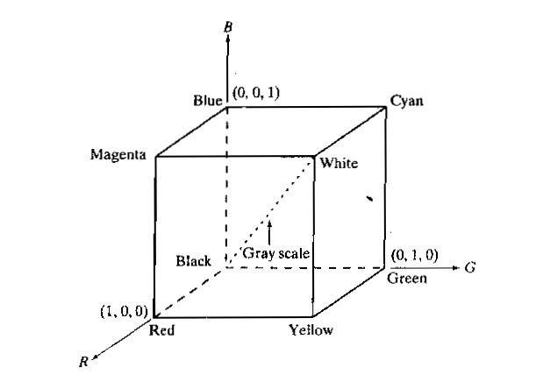
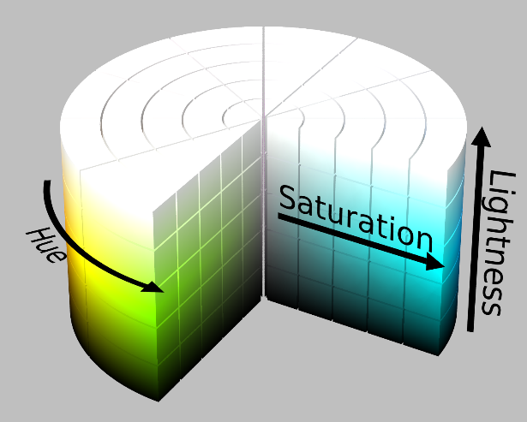
Model Boja
RGB model
HSL model

Slide 4
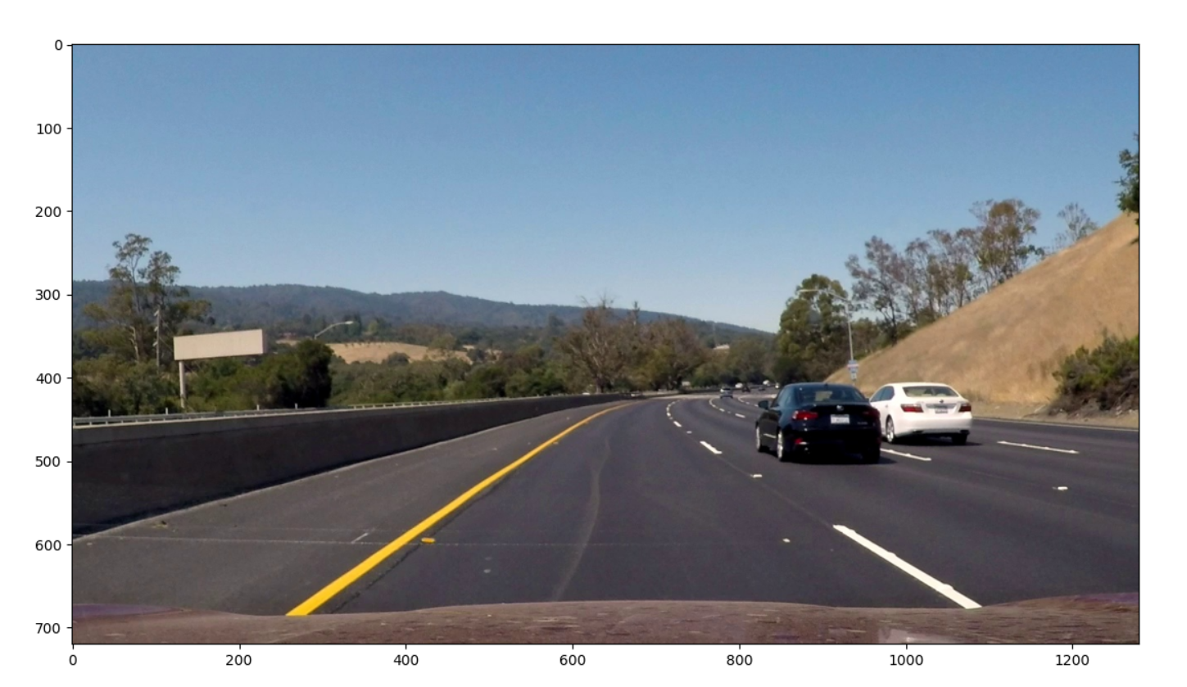
Područje interesa

Slide 5
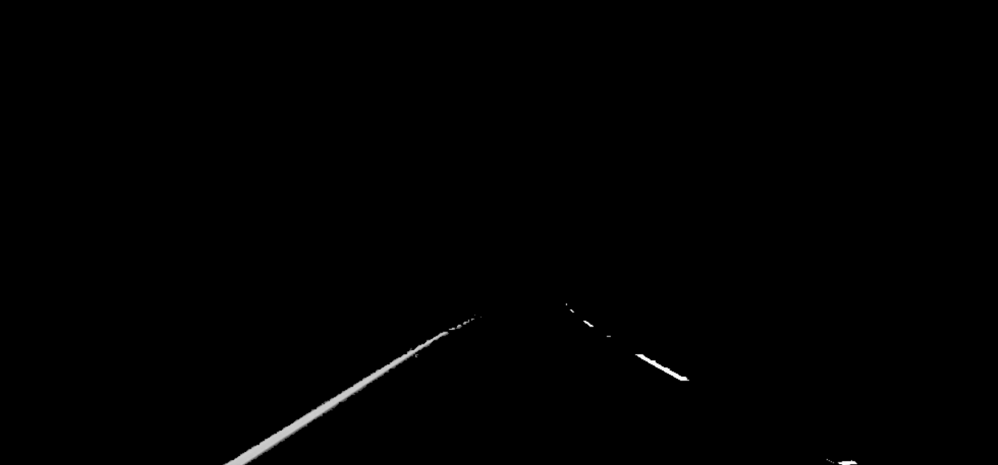
Grayscale
Sivi tonovi
8-bitna slika s vrijednostima piksela od 0 do 255

Slide 6
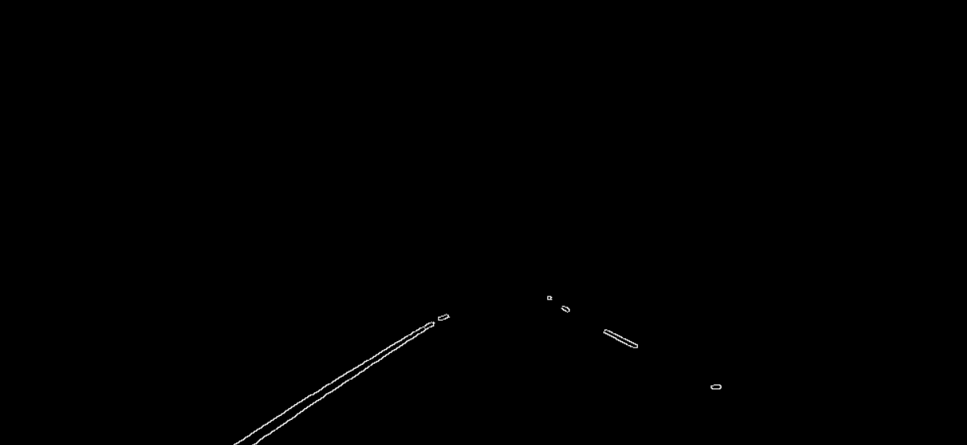
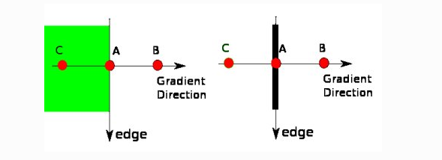
Detekcija rubova
Canny metoda
Gaussov filtar

Slide 7
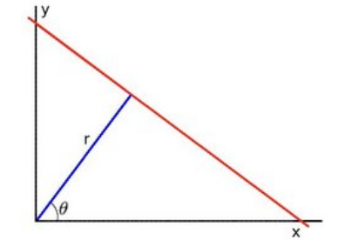
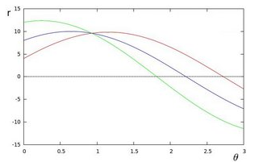

Houghova transformacija
$r=x\cos{θ}$ + y sin $θ$

Slide 8
HVALA NA PAŽNJI!

